Slide 1
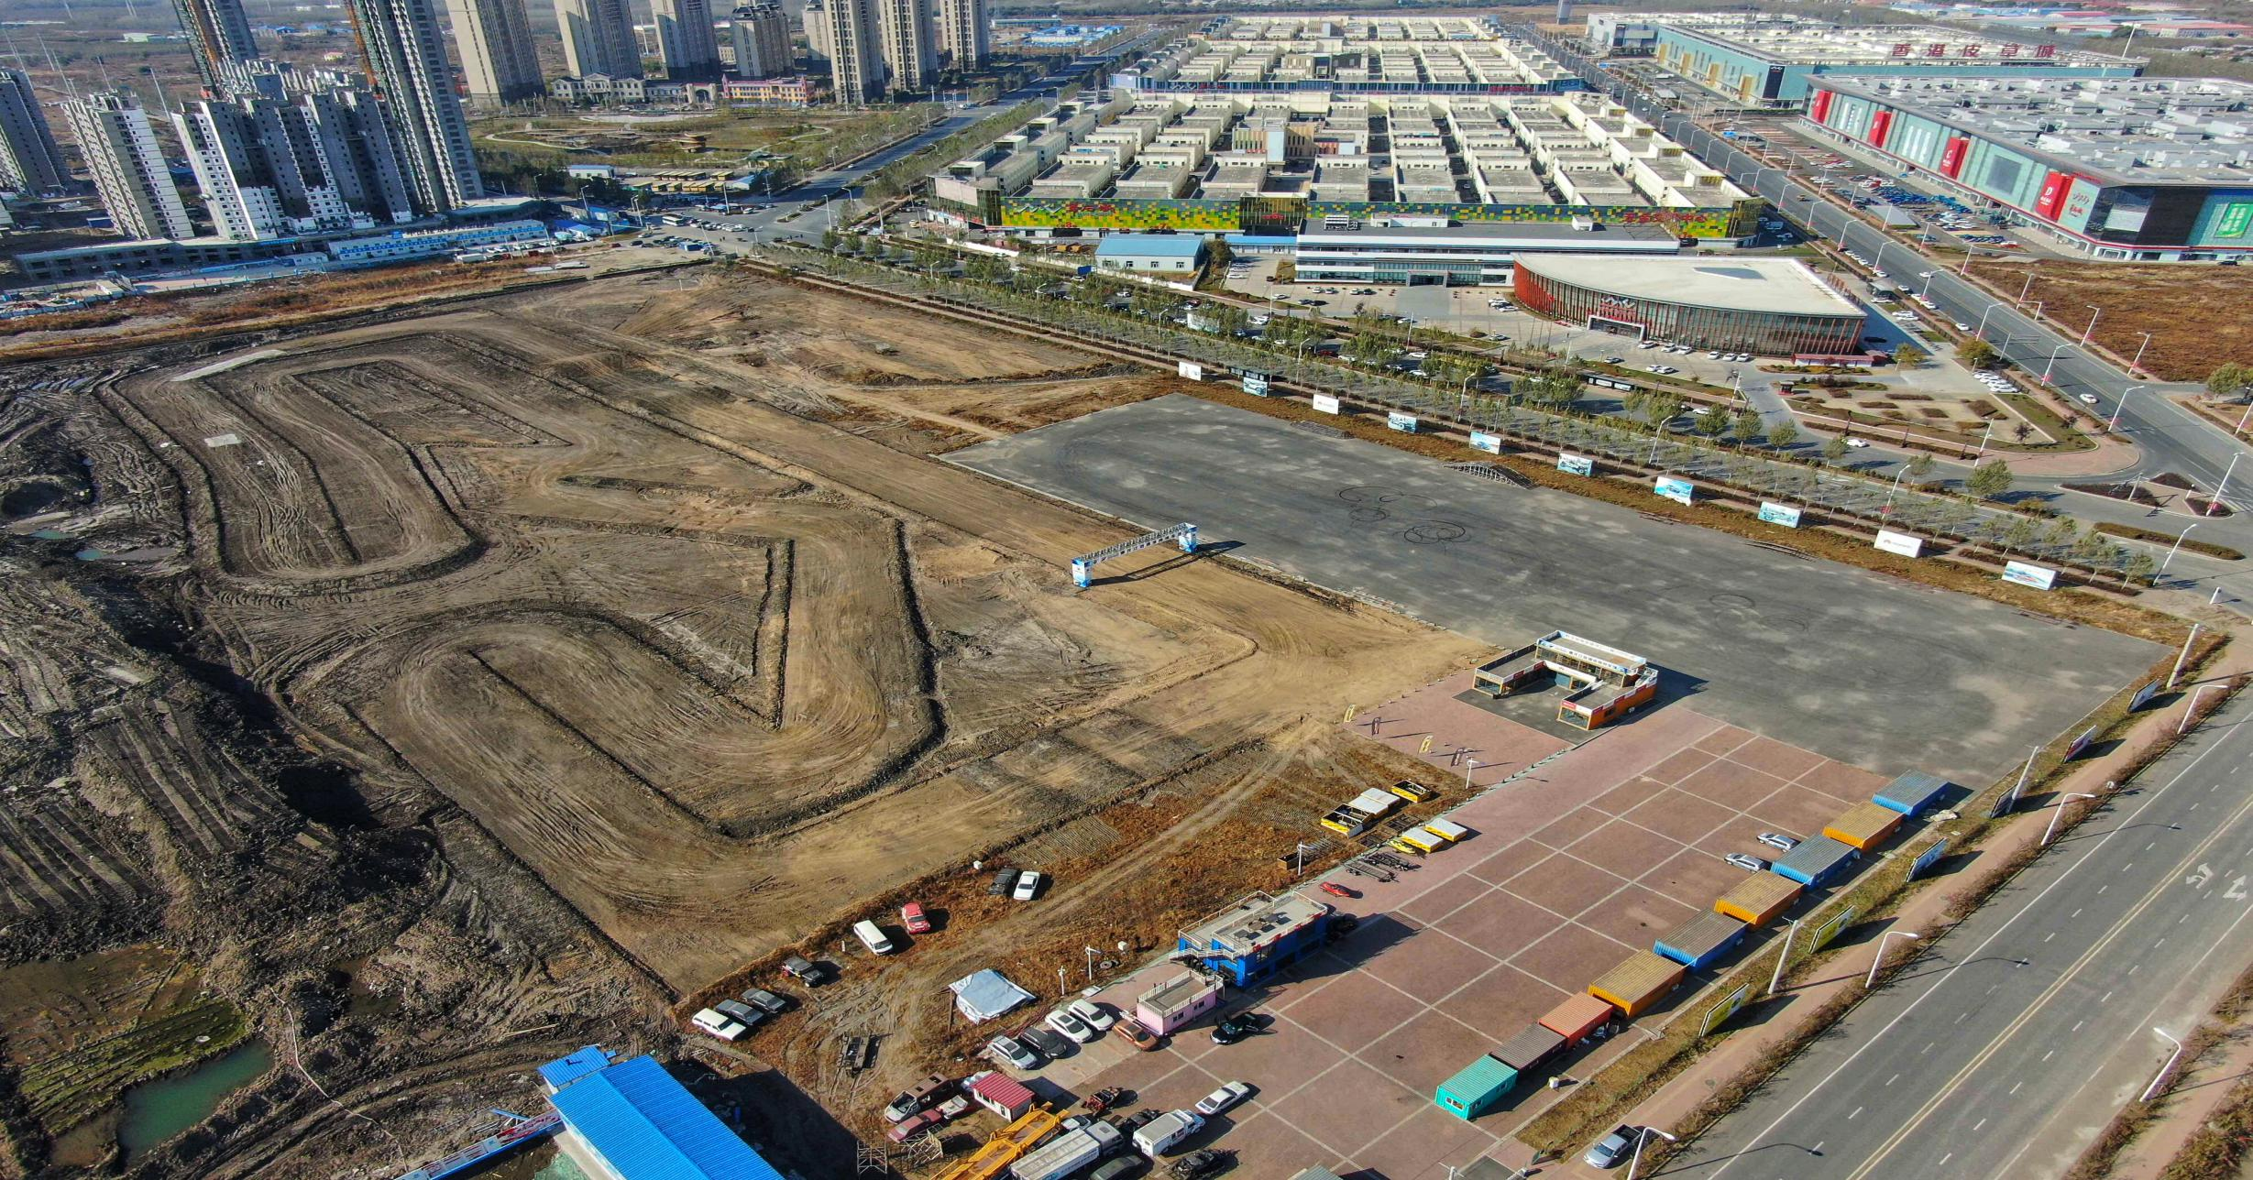
哈尔滨 赛车场地
场地位于哈尔滨华南城：道外区华南中路与晶城三路交口，占地面积16万平方米。赛车场拥有12000平米多功能柏油场地200*60米，及1.2公里的越野赛道、1.7公里的高速拉力赛道。能够满足轿车、越野车、摩托车、全地形车、 卡丁车等专业赛事要求。

Slide 2
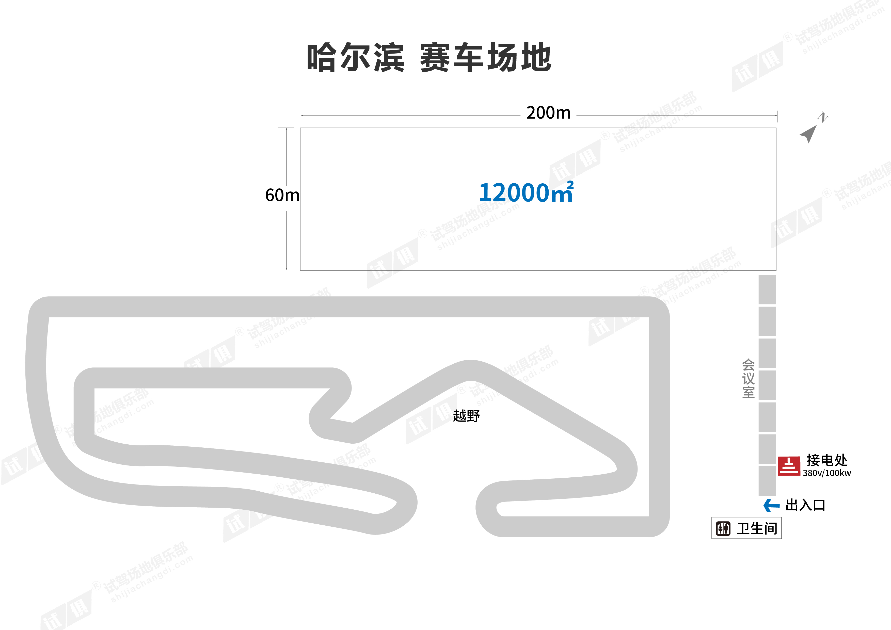
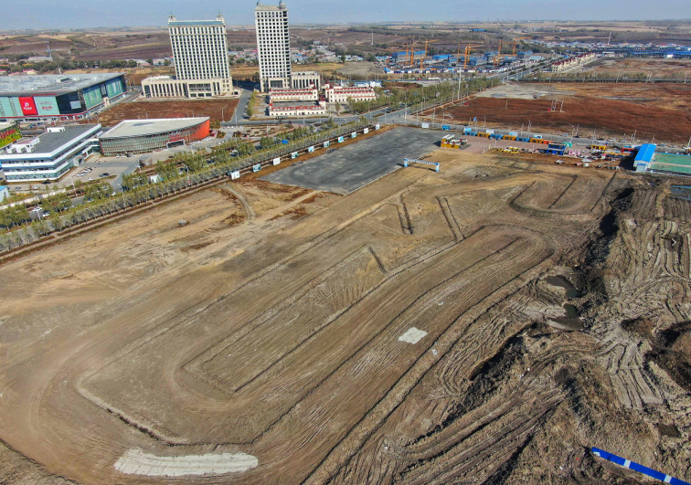
场地费用：4万/天
场地面积：长200m 宽60m 面积为12000㎡ 柏油
地面 全封闭
供电供水：380v/100kw 方便接水 固定洗手间
配套设施：停车位 小型会议室 露天看台

Slide 3
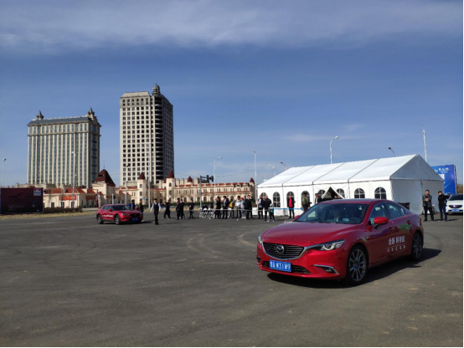
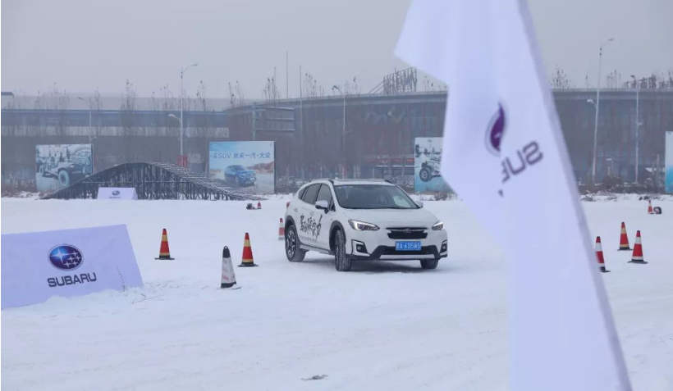
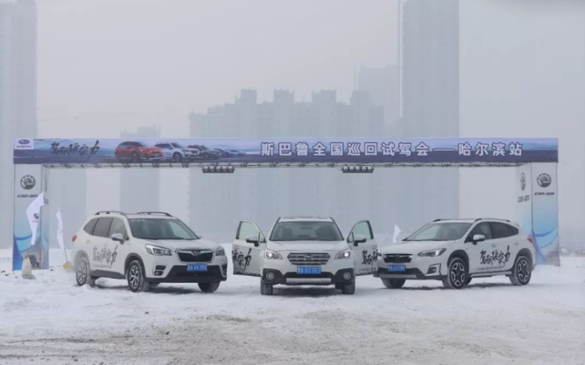
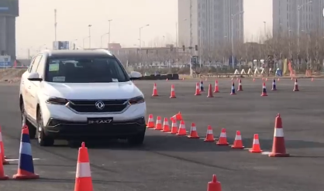
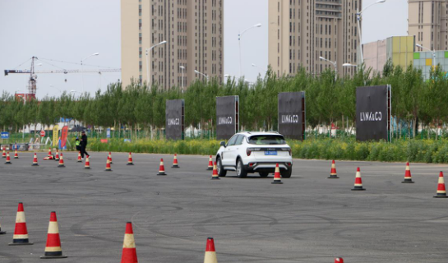
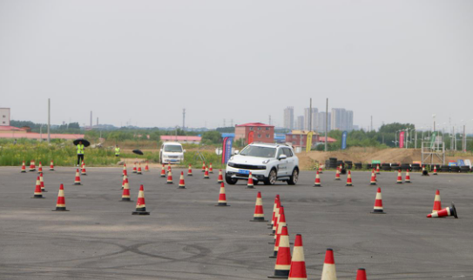
马自达试驾
2019斯巴鲁冰雪试驾会
2019斯巴鲁冰雪试驾会
东风风神AX7深度试驾
无惧挑战 领克试驾会
无惧挑战 领克试驾会

